Slide 1
ПАСПОРТ логопедического кабинета. Учитель-логопед: Куманова Нина Александровна. ГКДОУ «Здравушка»

Slide 3
Логопедический кабинет.

Slide 4
Логопедический кабинет.

Slide 5
Документация.
1. Должностная инструкция учителя-логопеда
2. Годовой план работы учителя-логопеда
3. Циклограмма работы учителя-логопеда. Расписание занятий.
4. Списки учащихся по группам.
5. Журнал учета посещаемости
6.Тематическое планирование
7. Речевая карта – график. (Мониторинговые карты устной речи). Папки взаимодействия воспитателя и логопеда по трем возрастным группам, папка коррекционной работы по преодолению речевых нарушений. Конспекты речевых занятий.
8.Инструктажи по технике безопасности.
9. Отчёт о работе учителя логопеда за учебный год

Slide 6
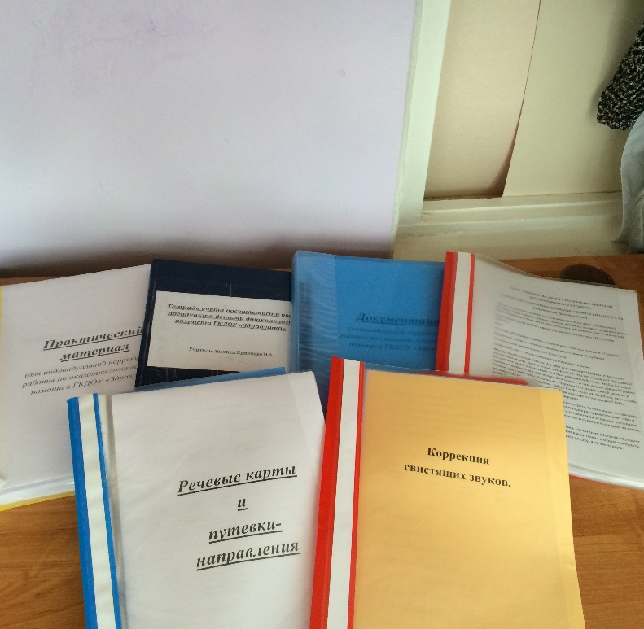
Методическая литература.

Slide 7
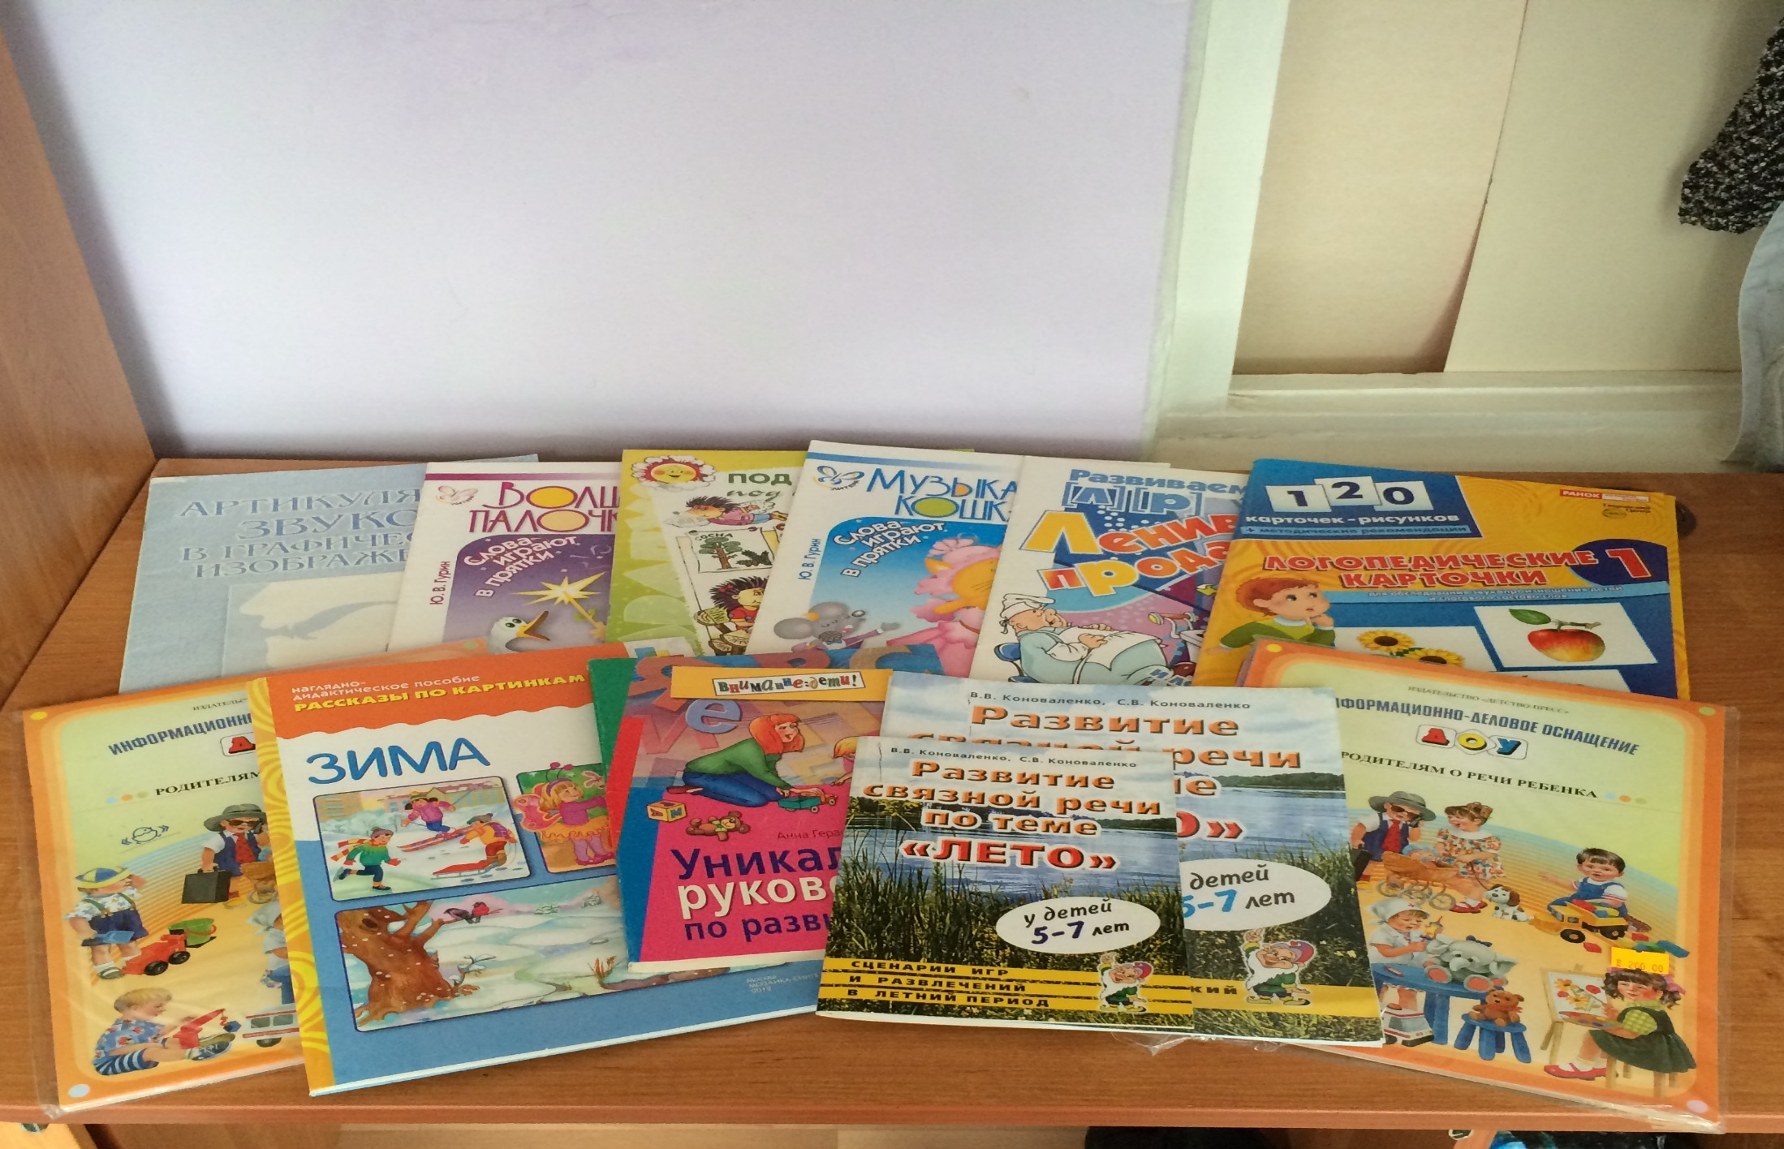

Slide 8
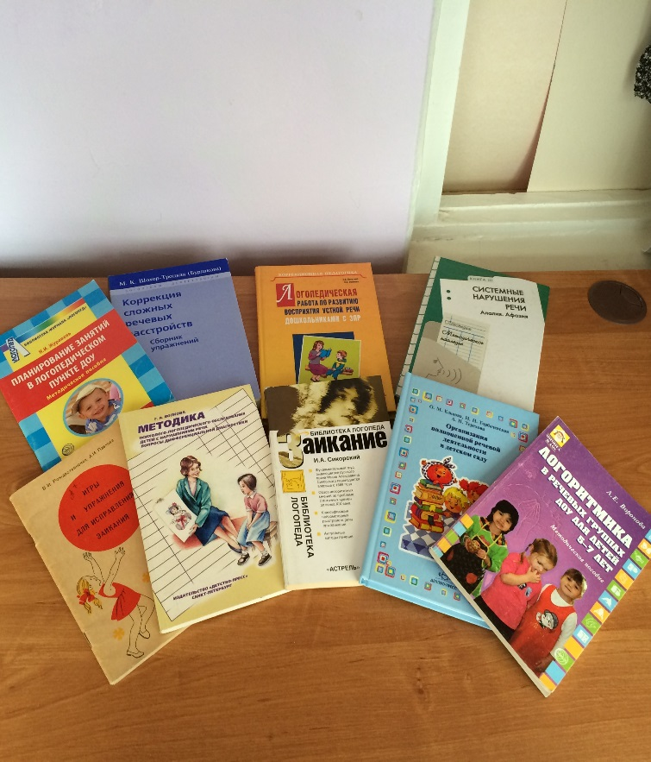
Учебная литература.

Slide 9
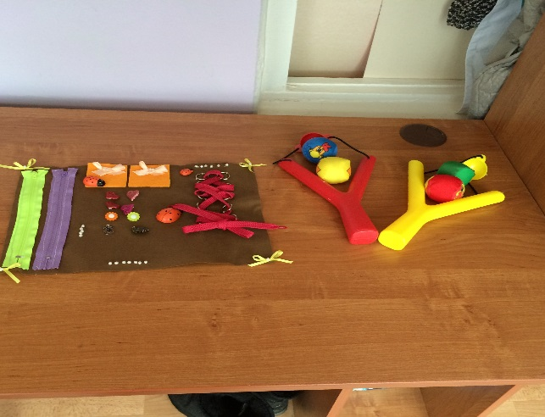
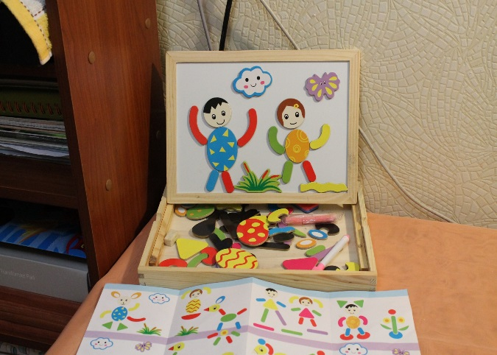
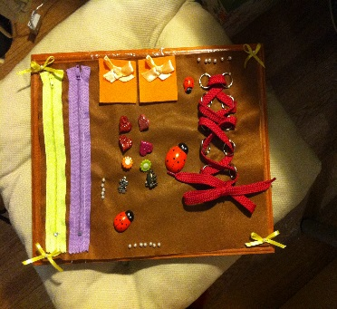
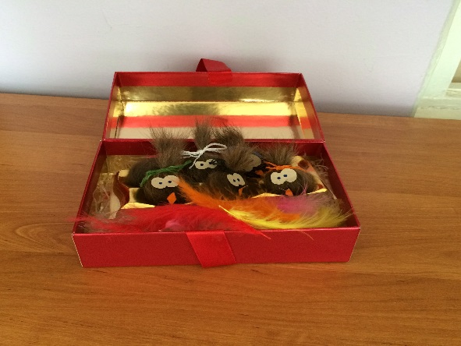
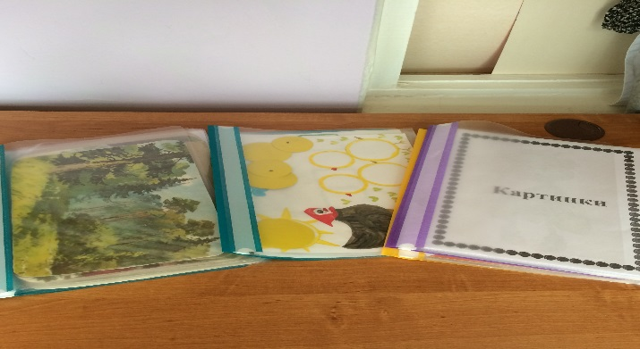
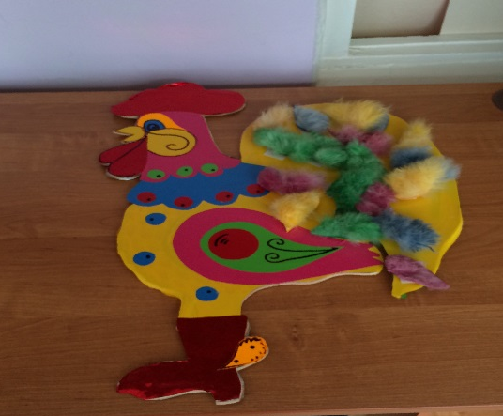
Дидактические пособия.

Slide 10
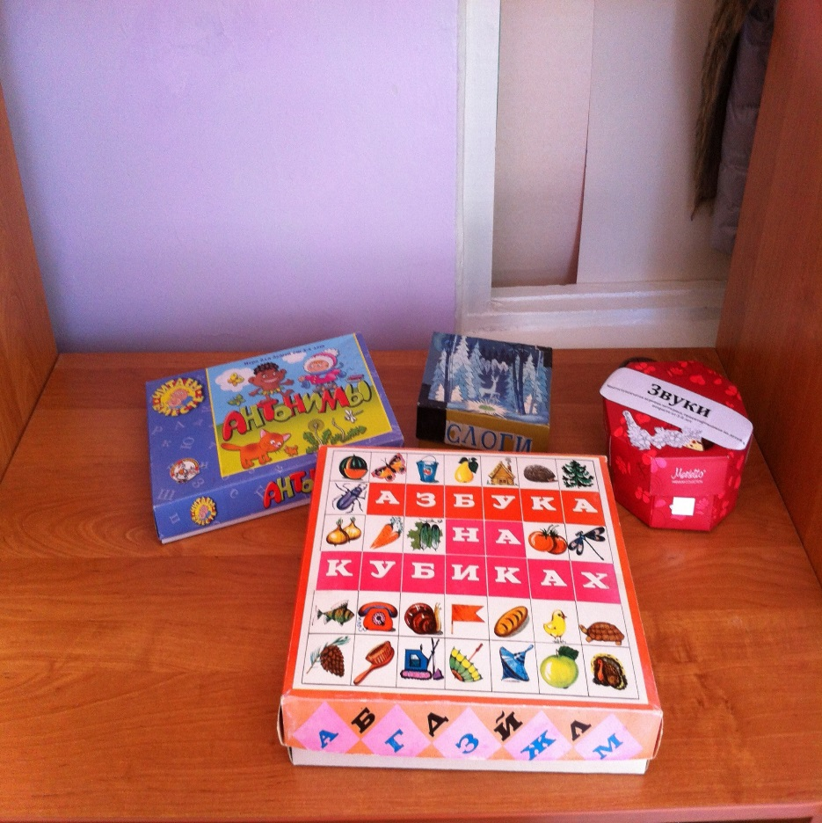
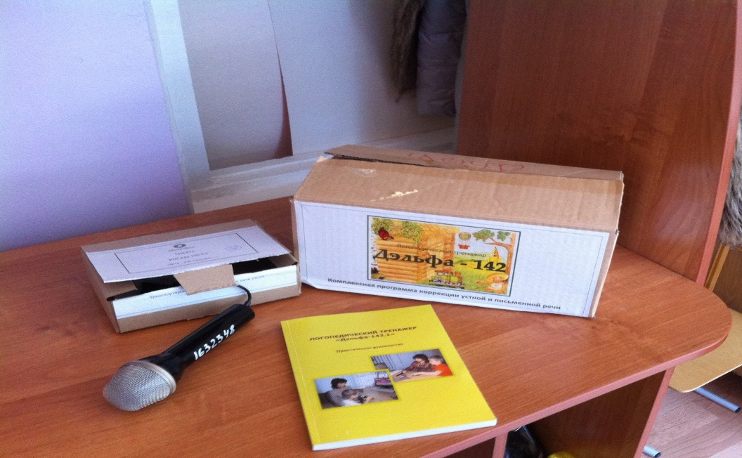
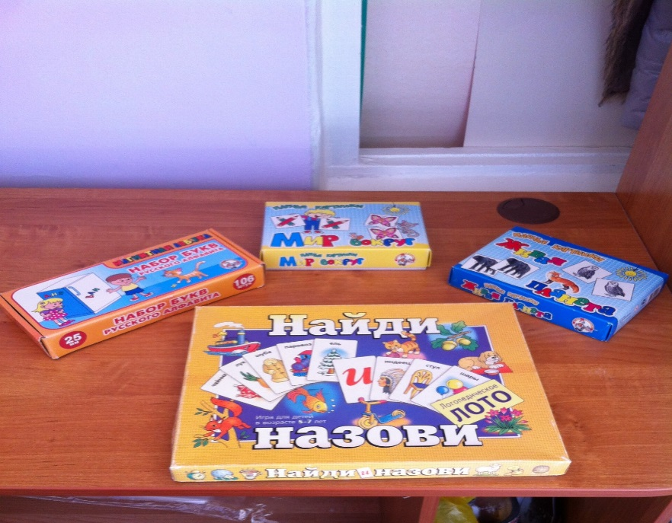
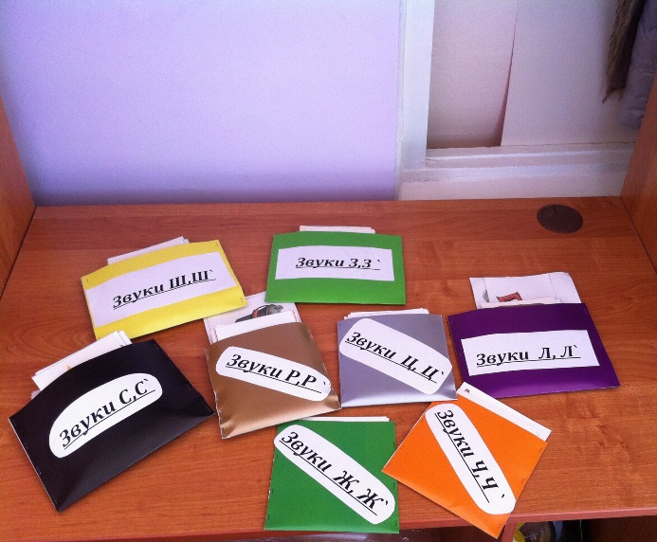

Slide 11
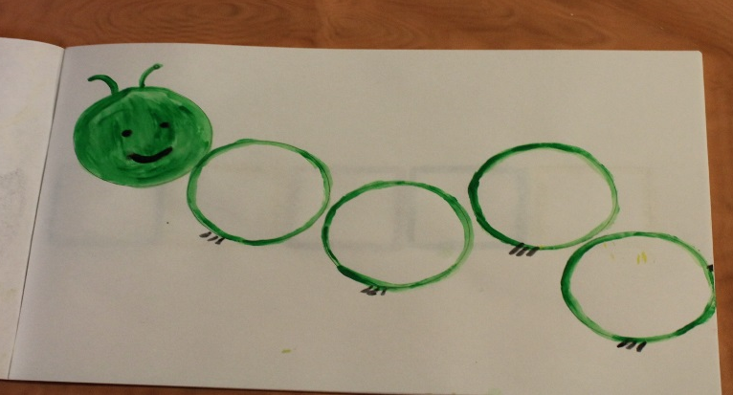
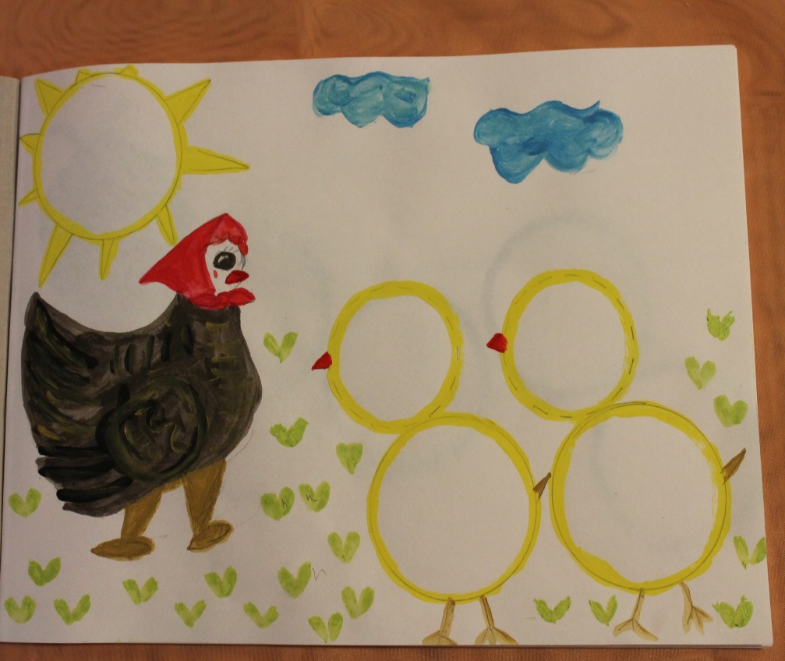
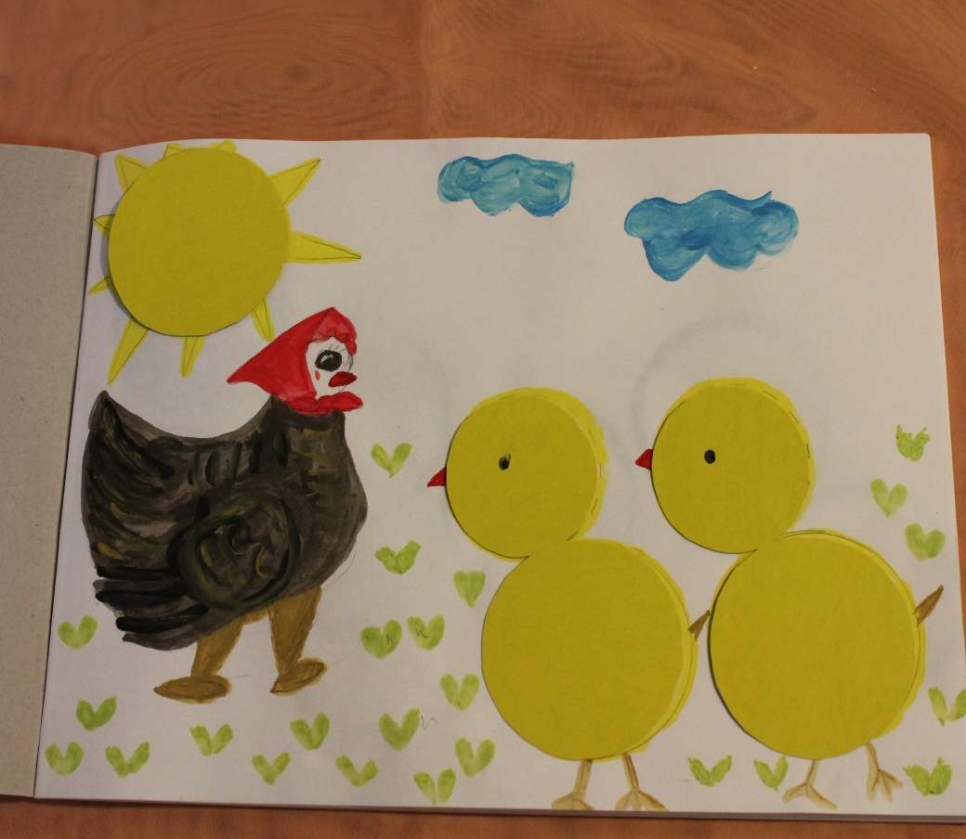
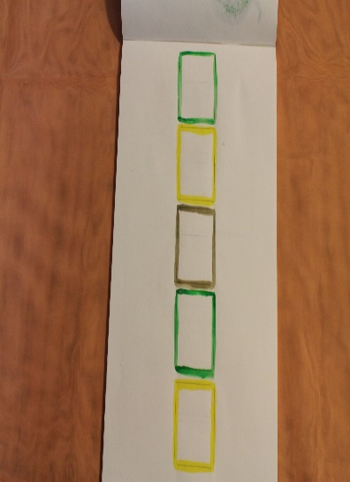
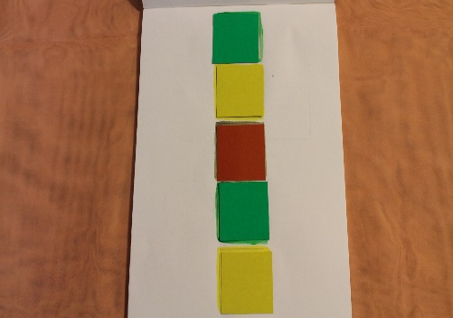
Данная игра направленна на развитие моторики у детей раннего возраста( с использованием геометрических фигур).

Slide 12
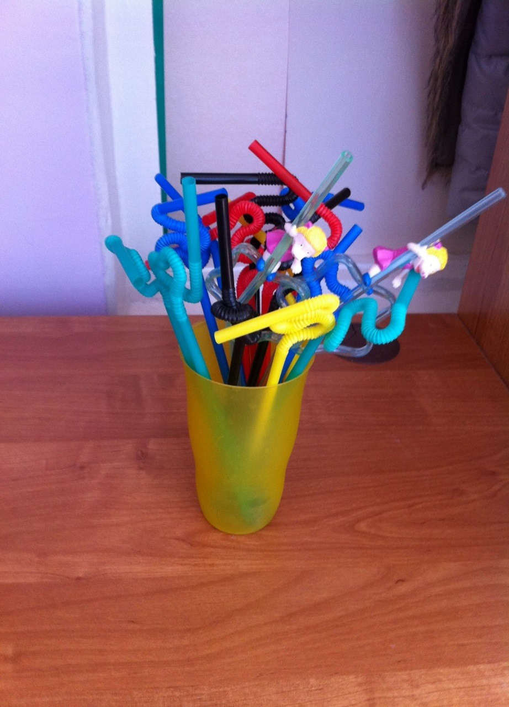
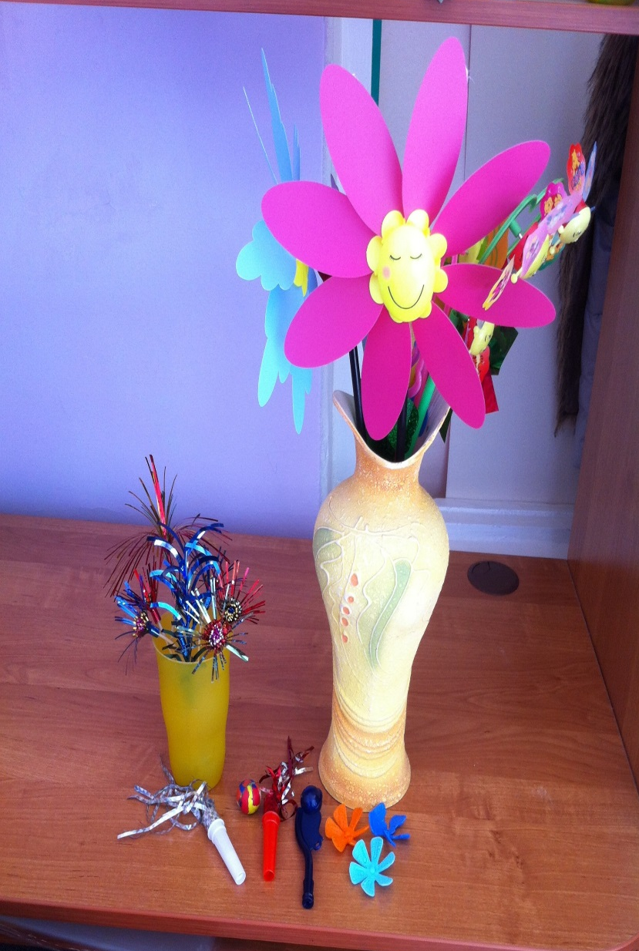
Пособия на развитие речевого дыхания.

Slide 13
Спасибо за внимание

